Slide 1
Мифология Древней Греции
Все было осязаемо и близко
- Дух мыслил плоть и чувствовал объем,
Мял глину перст и разум мерил землю...
Мир отвечал размерам человека,
И человек был мерой всех вещей.
М. Волошин
«Мировая художественная культура»

Slide 2
Мифология Древней Греции
Боги Олимпа

Slide 3
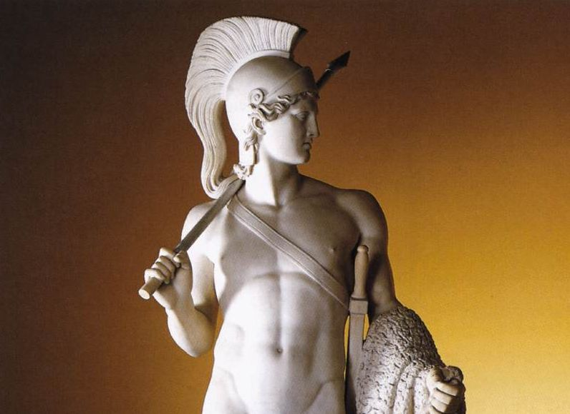
Мифология Древней Греции
Тесей
Ясон

Slide 4
Мифология Древней Греции
Пигмалион

Slide 5
Мифология Древней Греции
Нимфы

Slide 6
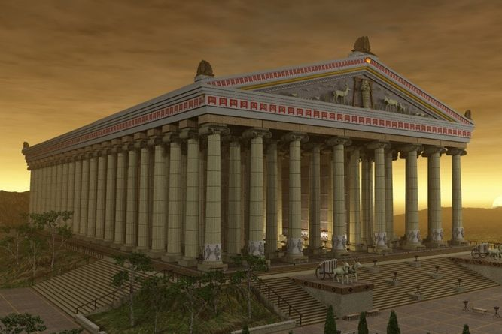
Мифология Древней Греции
Зевс Олимпийский
Храм Артемиды Эфесской

Slide 7
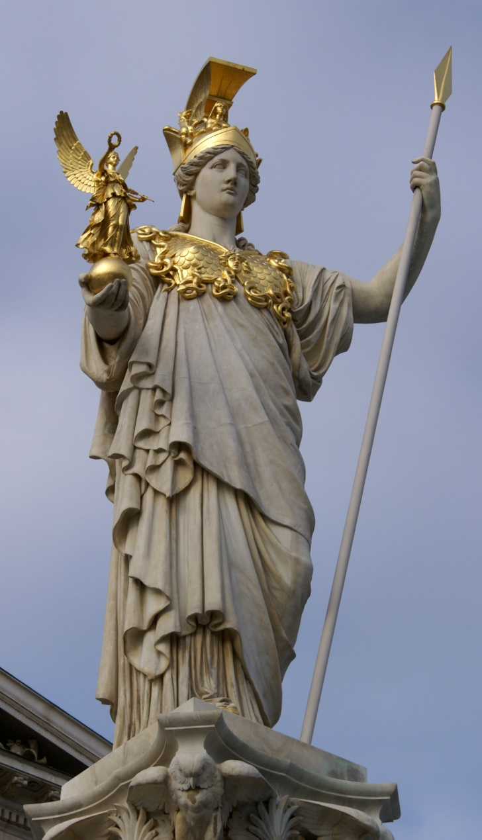
Мифология Древней Греции
Афина

Slide 8
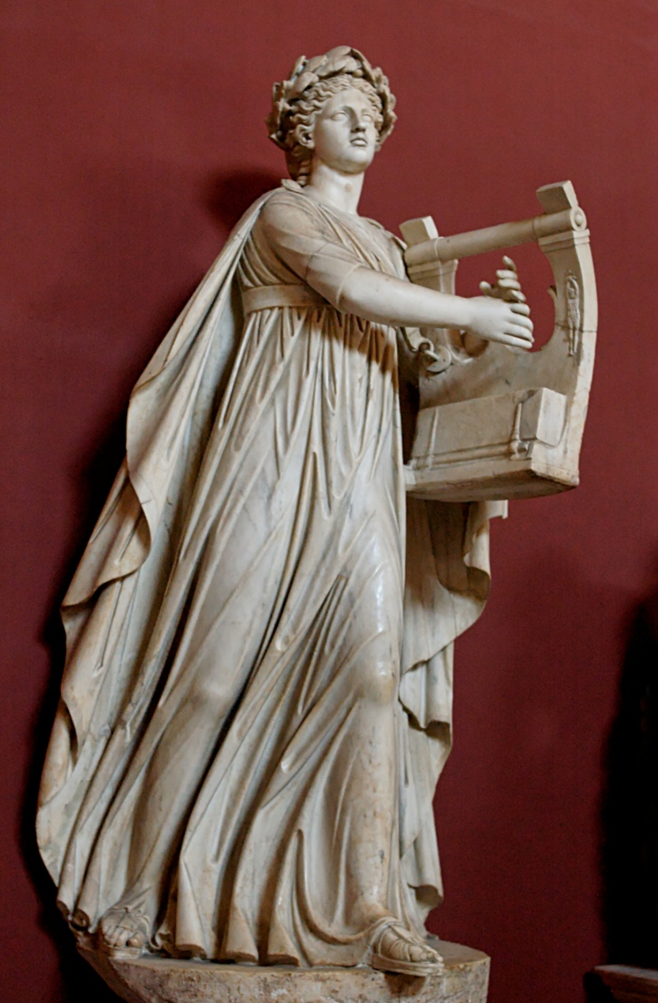
Мифология Древней Греции
Аполлон

Slide 9
Мифология Древней Греции
Артемида

Slide 10
Мифология Древней Греции
Афродита

Slide 11
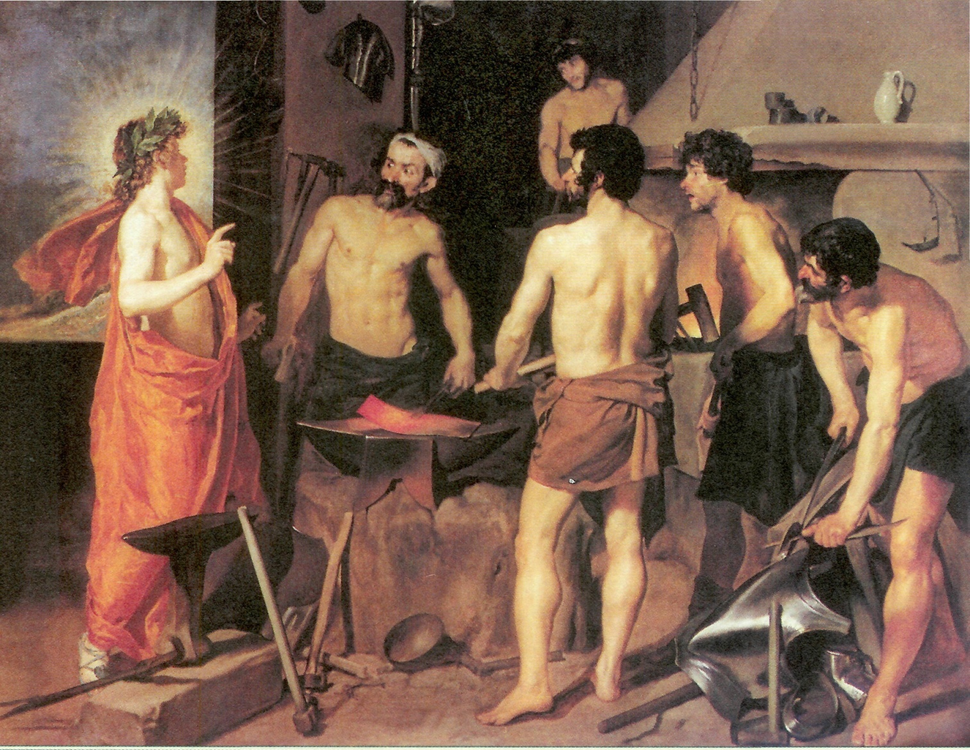
Мифология Древней Греции
Гефест
Кузнеца Вулкан

Slide 12
Мифология Древней Греции
Нарцисс

Slide 13
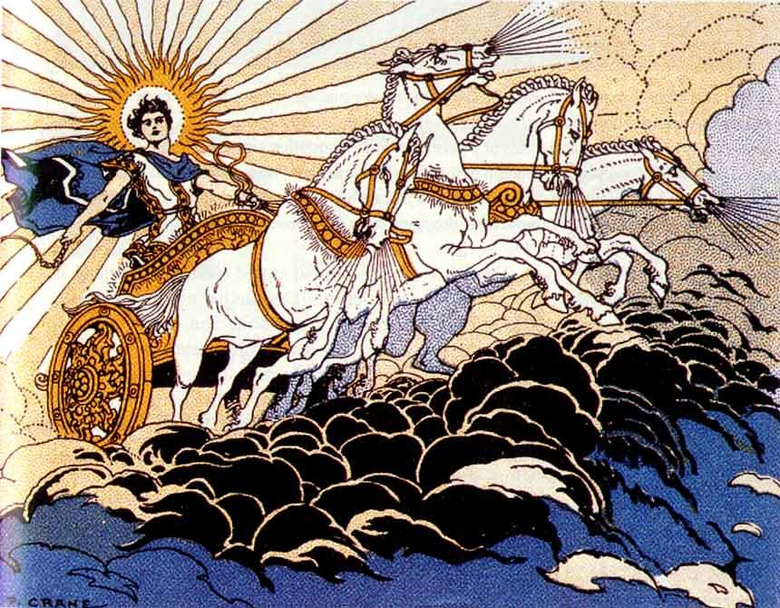
Мифология Древней Греции
Фаэтон

Slide 14
Мифология Древней Греции
Икар и Дедал

Slide 15
Мифология Древней Греции
Орфей и Эвридика

Slide 16
Мифология Древней Греции
Мойры

Slide 17
Мифология Древней Греции
Геракл и Цербер

Slide 18
Мифология Древней Греции
Парфенон. Реконструкция

Slide 19
Мифология Древней Греции
Жан Жоссаерт. Даная

Slide 20
конец
Влилась в века Эллада, как вино
В дворцовой фреске, в мраморном кумире,
В живом стихе, обточенном сапфире,
Явя, что было, есть и суждено.

